Slide 1
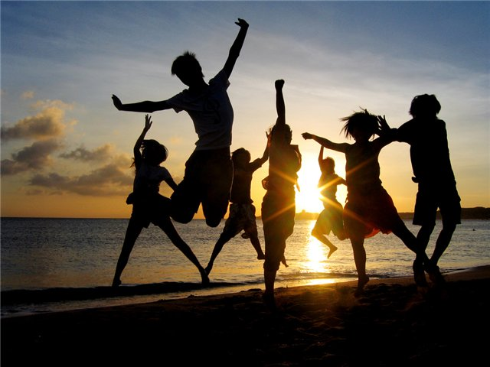

Детство не повторяется дважды…
Подготовила: Дроздик В.А., классный руководитель

Slide 2

С маленькими детьми, как с интеллигентами: когда они шумят, они нам действуют на нервы, когда сидят тихо - это подозрительно.
Г. Лауб

Slide 3
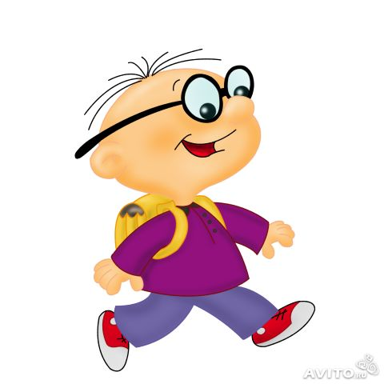
Ахмедов Валерий
Фото ученика
Любимый цвет: чёрный
Любимый исполнитель: группа Восточный округ
Любимый актёр/актриса: Анна Семенович
Любимое блюдо: пельмени, гуляш
Хобби: гулять с друзьями

Slide 4
Внуков Олег
Любимый цвет: чёрный
Любимый исполнитель: группа Баста
Любимый актёр/актриса: Джейсон Стэтхем
Любимое блюдо: паста
Хобби: играть в компьютер

Slide 5
Вагизов Роман
Любимый цвет: красный
Любимый исполнитель: Guf
Любимый актёр/актриса:
Вин Дизель
Любимое блюдо: макароны с сыром
Хобби: играть в баскетбол, коллекционировать наклейки

Slide 6
Горшков Никита
Любимый цвет: синий
Любимый исполнитель:
Guf, , Центр, Ноггано
Любимый актёр/актриса:
Джейсон Стэтхем
Любимое блюдо: всеядный
Хобби: спорт – главный интерес

Slide 7
Детков Александр
Любимый цвет: синий
Любимый исполнитель:
The Rusmus, группа Баста, Слот
Любимый актёр/актриса:
Джейсон Стэтхем
Любимое блюдо: отбивные
Хобби: играть в компьютер

Slide 8
Захаров Владимир
Любимый цвет: белый
Любимый исполнитель: Guf, группа Баста, Ноггано, группа Грот
Любимый актёр/актриса:
Джони Депп
Любимое блюдо: макароны с кетчупом
Хобби: айкидо, йо-йо

Slide 9
Медведев Артем
Любимый цвет: синий
Любимый исполнитель: группа Баста
Любимый актёр/актриса: Джейсон Стэтхем
Любимое блюдо: карась в майонезе
Хобби: рыбалка и охота

Slide 10
Миниахметов Денис
Любимый цвет: зелёный
Любимый исполнитель: группа Баста, группа Любэ
Любимый актёр/актриса: Николай Наумов
Любимое блюдо: шашлык
Хобби: путешествовать

Slide 11
Менякин Александр
Любимый цвет: синий
Любимый исполнитель:
Guf
Любимый актёр/актриса: Джейсон Стетхем
Любимое блюдо: мясо
по - французски
Хобби: стрелять в тире

Slide 12
Попов Михаил
Любимый цвет: красный
Любимый исполнитель:
группа Баста, Ноггано, группа Восточный округ, Руставели
Любимый актёр/актриса: Джейсон Стэтхем
Любимое блюдо: борщ
Хобби: играть на гитаре

Slide 13
Филатов Константин
Любимый цвет: синий
Любимый исполнитель: группа Грот
Любимый актёр/актриса: Джейсон Стэтхем
Любимое блюдо: отбивные
Хобби: чтение и рыбалка

Slide 14
Шитов Владимир
Любимый цвет: оранжевый
Любимый исполнитель: группа Баста
Любимый актёр/актриса: Михаил Галустян
Любимое блюдо: макароны по-флотски
Хобби: коллекционировать марки

Slide 15
Полозов Артём
Любимый цвет: синий
Любимый исполнитель: Guf
Любимый актёр/актриса:
Анджелина Джоли
Любимое блюдо: отбивные
Хобби: гулять с друзьями

Slide 16
Федоров Илья
Любимый цвет: красный
Любимый исполнитель: группа Градусы
Любимый актёр/актриса:
Анжелина Джоли
Любимое блюдо: пельмени
Хобби: играть в компьютер

Slide 17
Хананов Евгений
Любимый цвет: синий
Любимый исполнитель: Guf, Ноггано
Любимый актёр/актриса: Джейсон Стетхэм
Любимое блюдо: манты
Хобби: играть в компьютерные игры

Slide 18
Ятманов Арсений
Любимый цвет: синий
Любимый исполнитель: группа Грот
Любимый актёр/актриса: Марат Башаров
Любимое блюдо: сёмга
Хобби: читать

Slide 19
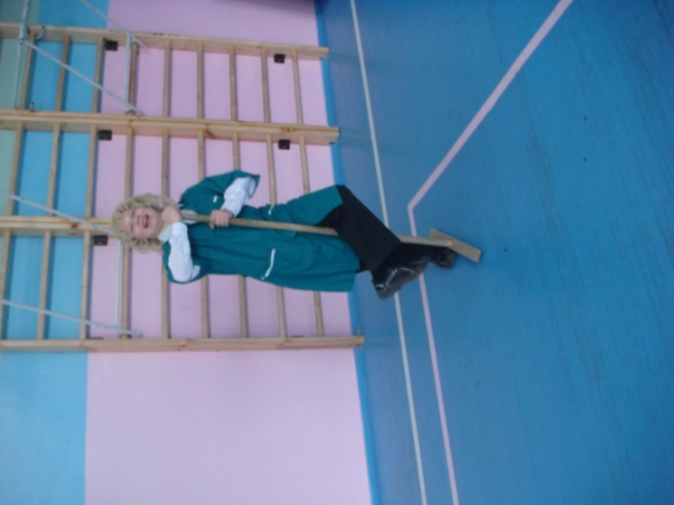
Вовка Захаров
Весёлые школьные
будни

Slide 20
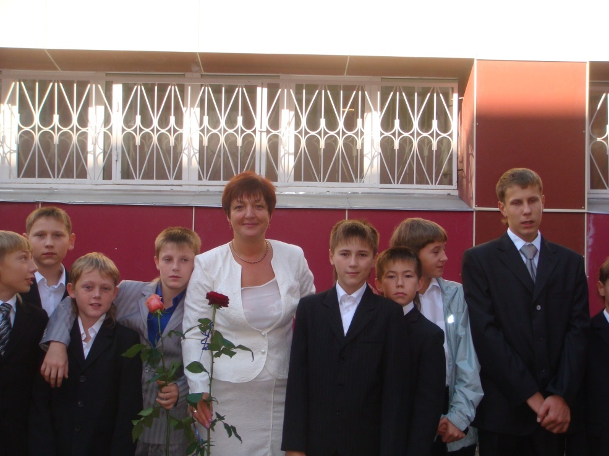
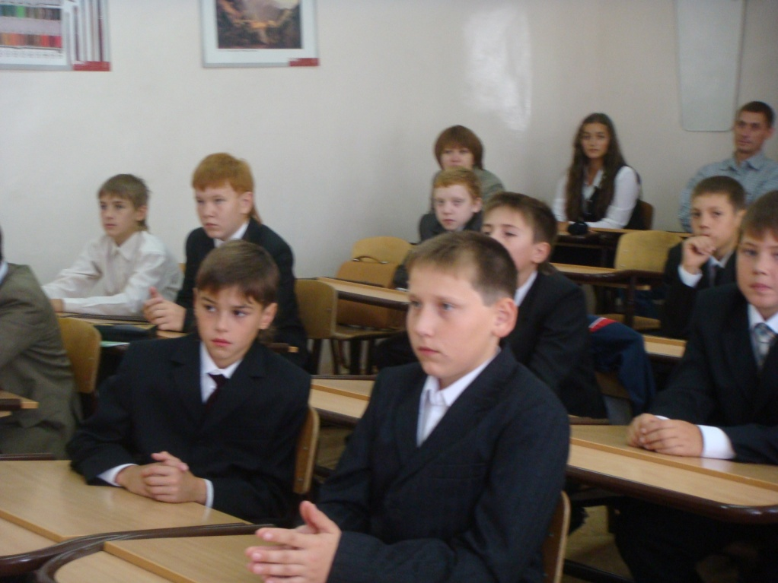
Мы были маленькими…

Slide 21
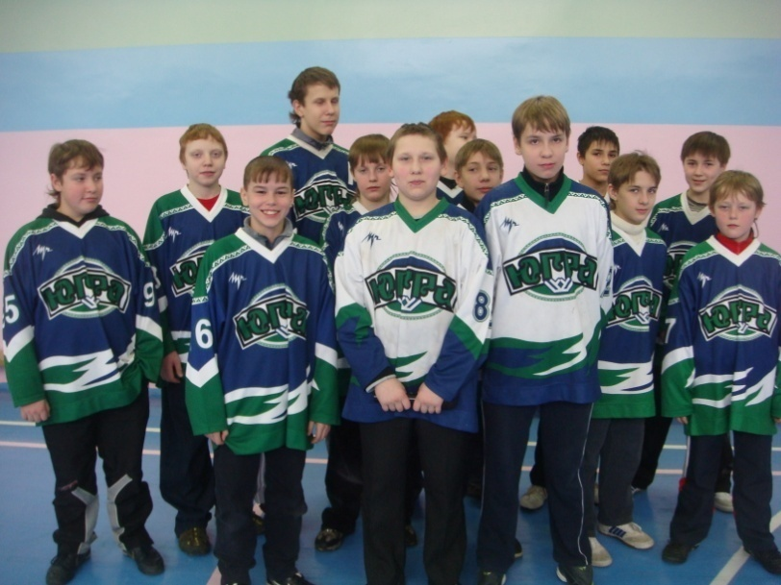
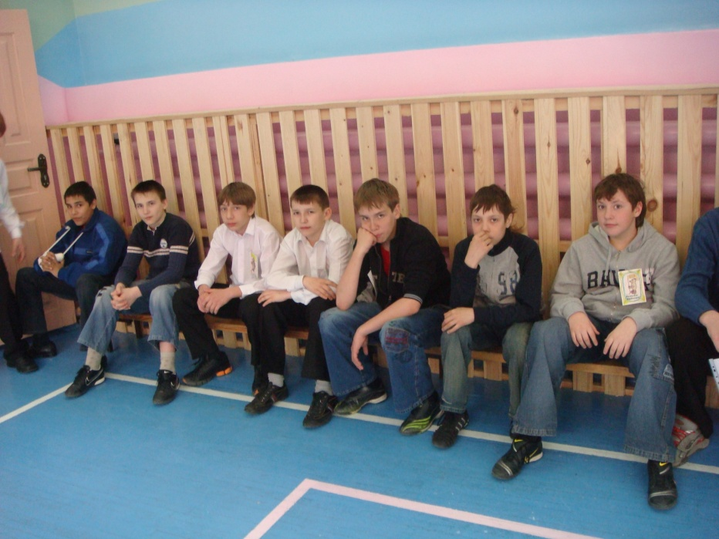
Мы открывали в себе таланты…

Slide 22
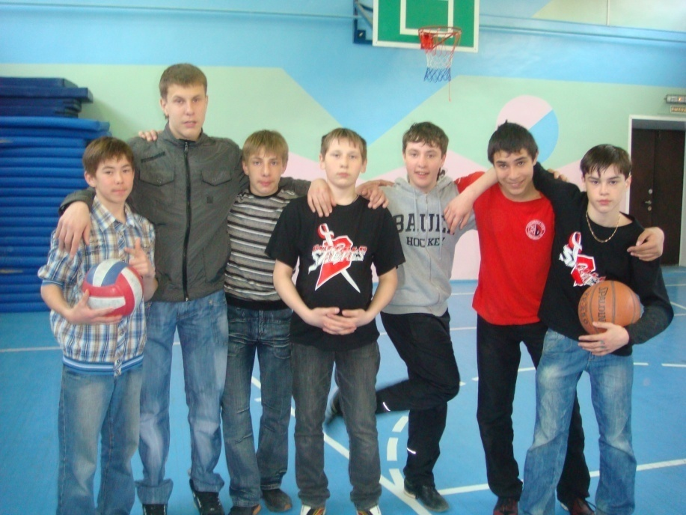
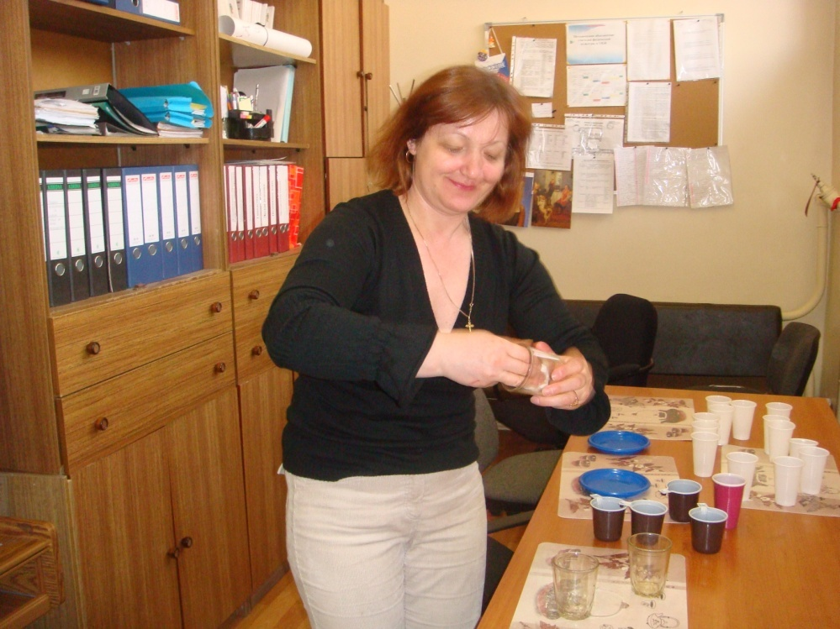
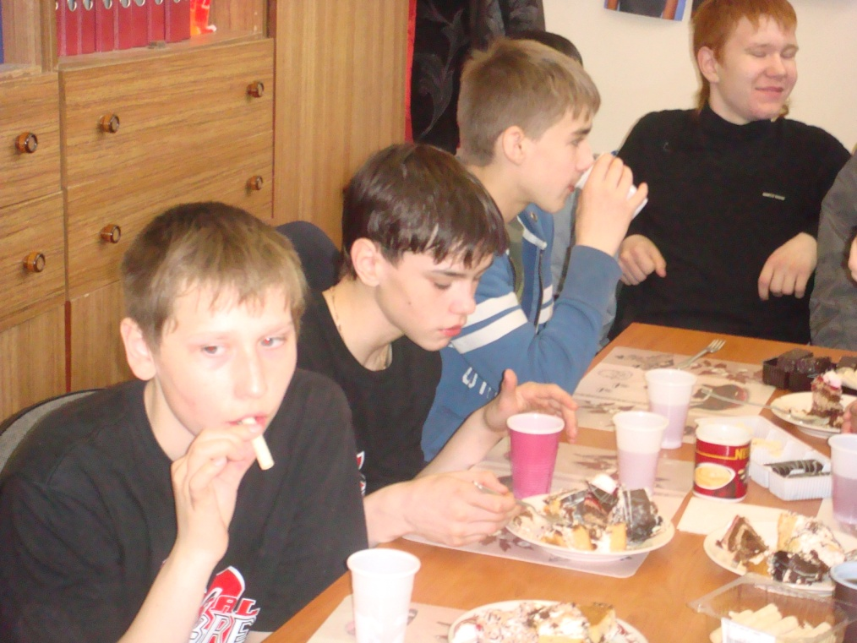

Slide 23
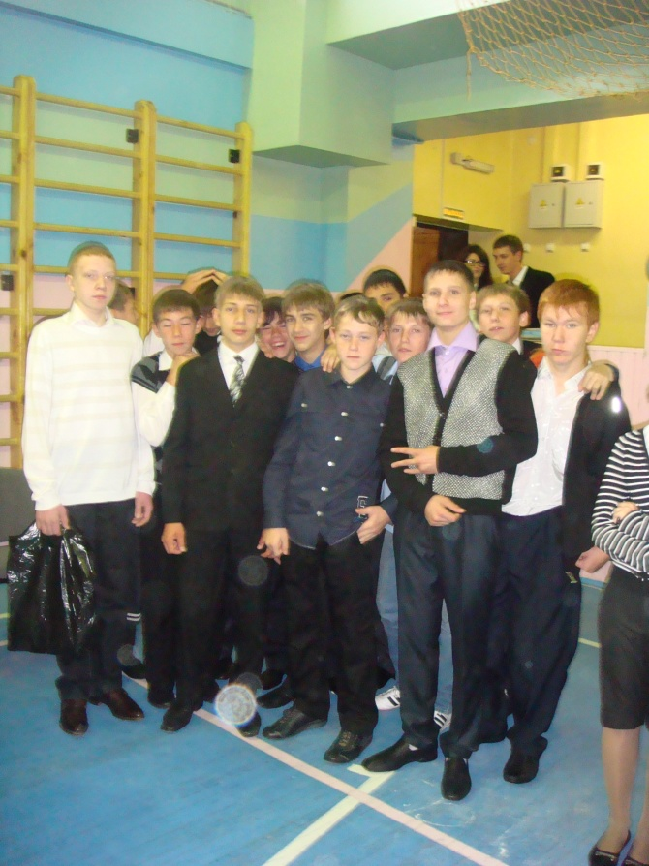
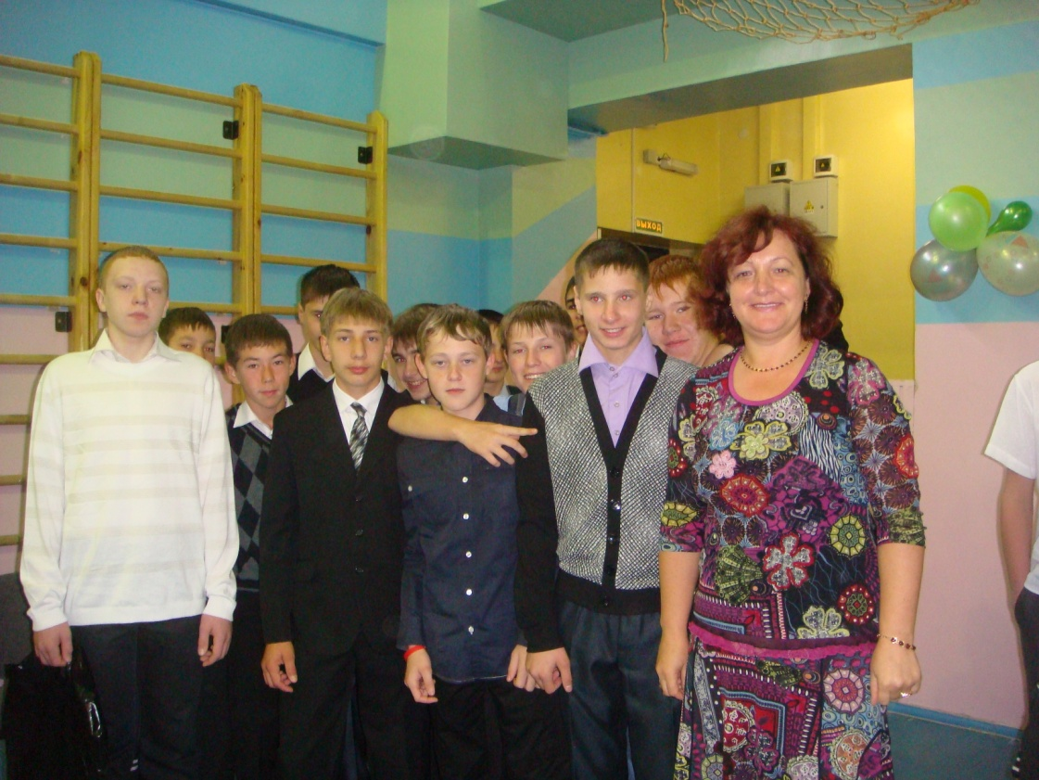
Снова приходили в школу -учиться…

Slide 24
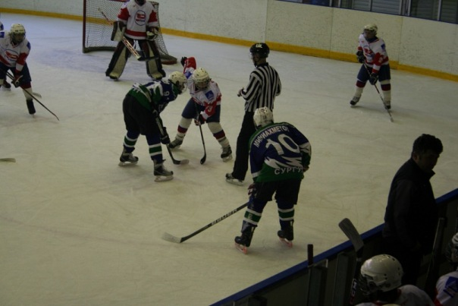
И, конечно же, играли в хоккей!

Slide 25
Прошло целых 4 года!
И вот мы такие!

Slide 26
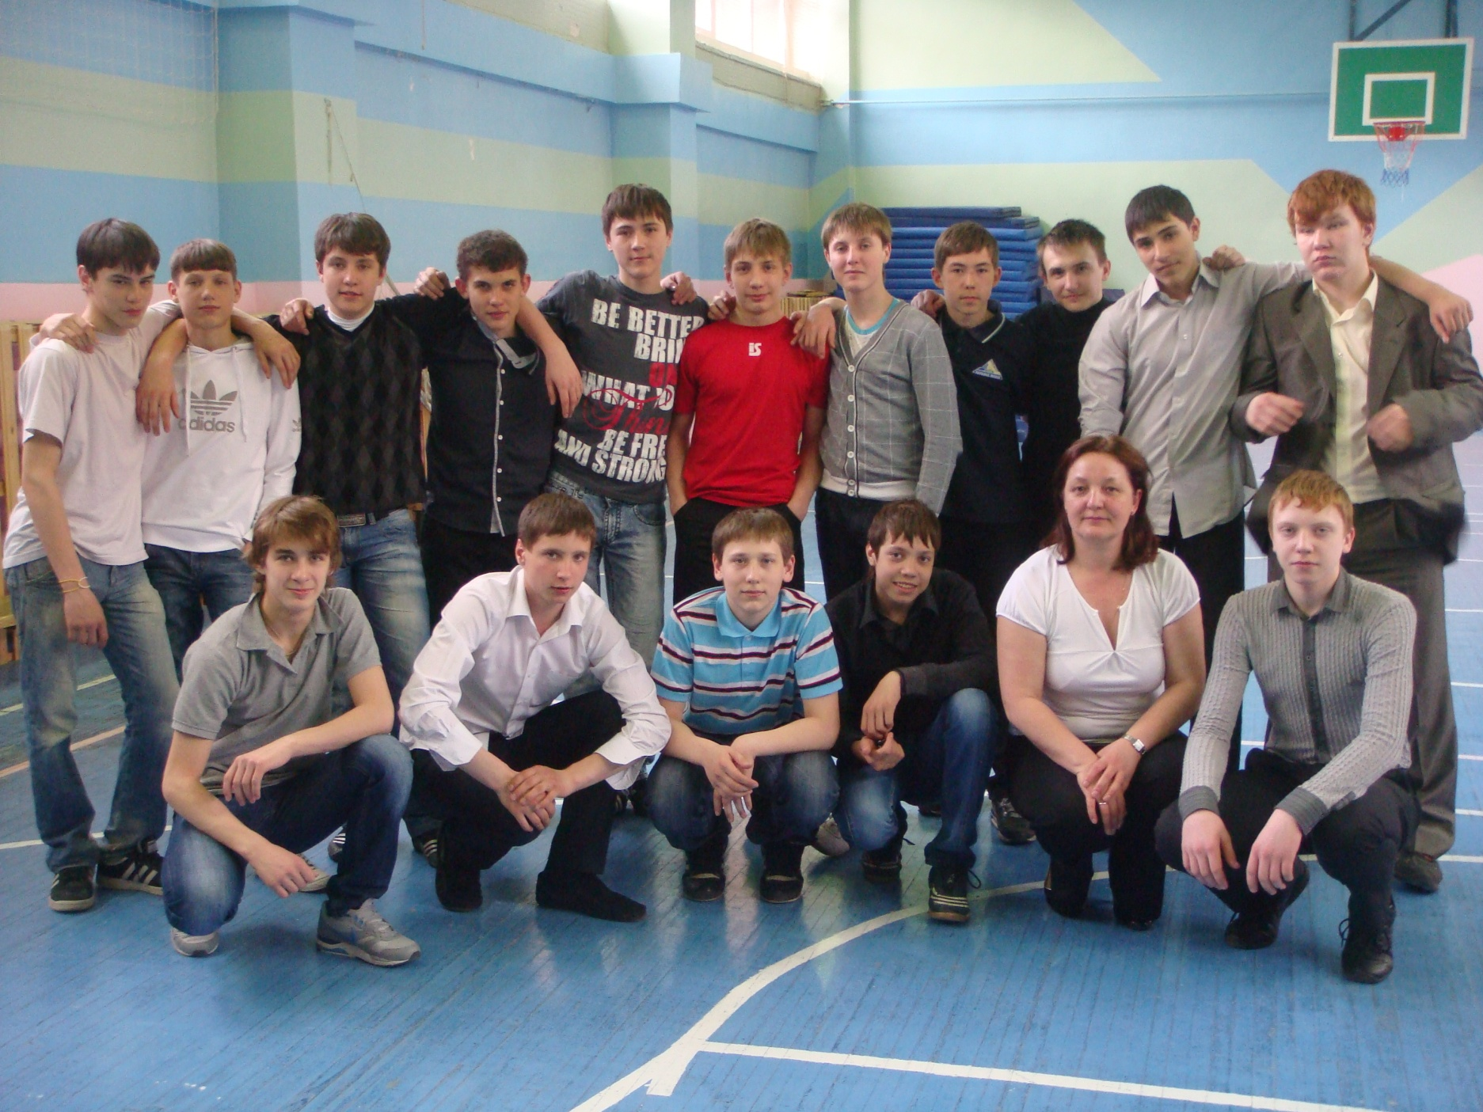
Самый лучший 8 Г класс!

